Slide 1
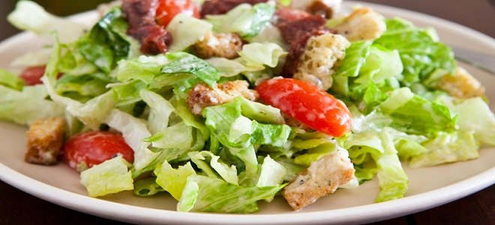
Samarqand shahridagi “Ishga marhamat” monomarkazi “Oshpaz” yo‘nalishi
Sabzavotli salatlar tayyorlash texnologiyasi

Slide 2
Sabzavotli salatlar tayyorlash texnologiyasi
Sabzavotli salatlar- ko‘k piyoz, rediska, turp, pomidor, bodring, ok va kizil bargli karam, sabzi, olma va boshka xil meva-sabzavotlardan tayyorlanadi. Ularni iste’mol kilish juda katta axamiyatga ega: ular fakatgina ishtaxa ochuvchi emas, balki mineral tuz (mikro va makro elementlar), vitamin va boshka biologik moddalar manbai bo‘lib xisoblanadi. Berilgan karamda organizmda yogda uglevod o‘tishini saqlaydigan va shu bilan semirishga to‘sqinlik qiluvchi tarton kislotasi mavjud. Issiklik ishlovi berishda tarton kislota parchalanadi.

Slide 3
Bundan tashqari, issiqlik ishlovi berilmagan sabzavotlarda ma’lum darajada ta’m va xushbo‘y moddalar saqlanadi. ko‘k sabzavotlardan salat tayyorlash uchun ko‘k piyoz va ko‘k salat olinib, tozalanadi, yaxshi yuviladi va maydalanadi (piyoz to‘graladi, salat barglari bilan tuzatiladi). Ularga qaynatilgan tuxum xam qo‘shish mumkin. Pomidor va bodring salatlar quyidagi usulda tayyorlanadi: bodringlar tozalanadi, pomidorning pastga biriqqan joyi kesiladi, so‘ng ular aylana va somoncha shaqlida to‘graladi. Bodring kam uglevod va vitamin saqlashini bilgan xolda, ularni pomidor bilan aralashtirish lozim. Pomidor va bodring salatlarga ko‘k yoqi bosh piyoz qo‘shiladi.

Slide 4
Ularga smetana yoki salat dorivorlari bilan ko‘kat va ukrop sepiladi. Rediska va turp salatlari achchiq ta’mga ega, chunki unda glyukozid bor. Salat tayyorlash uchun tozalangan oq va qizil rediskalar aylana shaklida qesiladi yoqi qesilmay qo‘yiladi. Tozalangan redisqa sabzavot maydalash jixozida maydalanadi. Redisqali salatlarga qo‘q piyoz, bodring, tuxum, turpli salatlarga esa-ko‘k piyoz, sabzi, yoki qovurilgan bosh piyoz kiradi. Salatlar smetana yoki o‘simlik moyi bilan uzatiladi. Butun rediska sarigyog bilan uzatiladi.

Slide 5
“Sezar” salati
Kerakli maxsulotlar:
Tovuq go’shti-500gr
Bedana tuxumi-4ta
Savoy karami-5ta yaproq
Mayonez-200gr
Suxari-200gr
Cherry pamidor-100gr
Pishloq-200gr
Sarimsoqpiyoz-1 sht

Slide 6
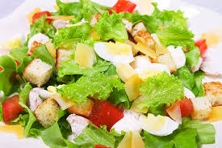
Tovuq go’shtini kam yog’da qovirib pishirib olamiz.
Barcha maxsulotlarni salat aralashtiradigan kotta idishga solib ,ustidan mayonez solib aralashtiramiz.
Likopchani o’rtasiga uyib solamiz va dasturxonga tortamiz.
Tuxumni qaynatib pishirib olamiz,
Pamidor pallacha shaklida to’g’rab olamiz,
Sarimsoq piyozni mayda to’g’rab olamiz
Savoy karamini qo’lda to’g’rab olamiz

Slide 7
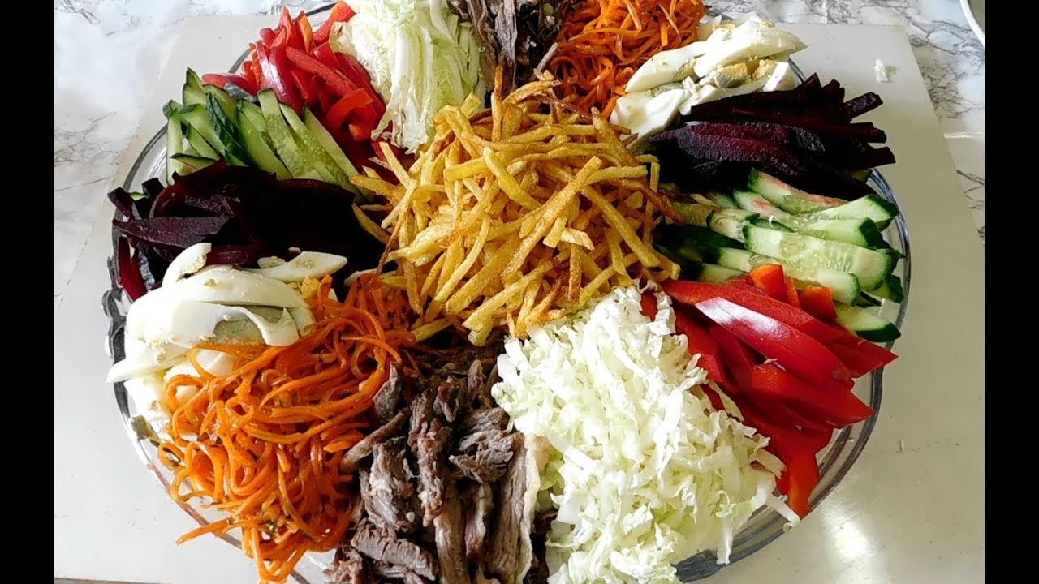
Salatlar

Slide 8
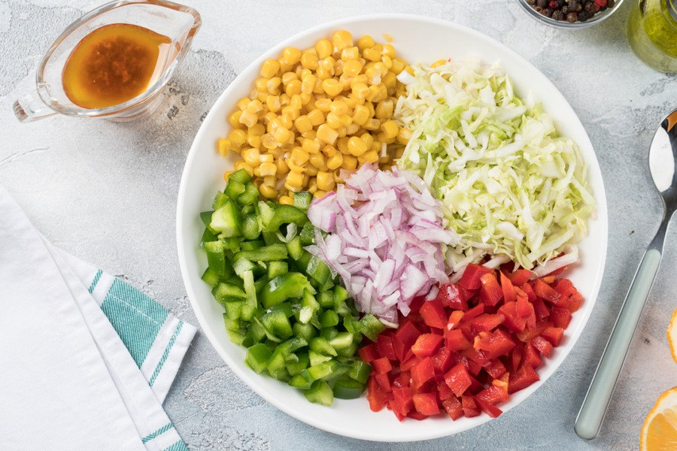

Slide 9
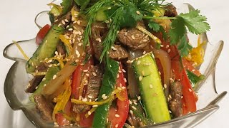

Slide 10
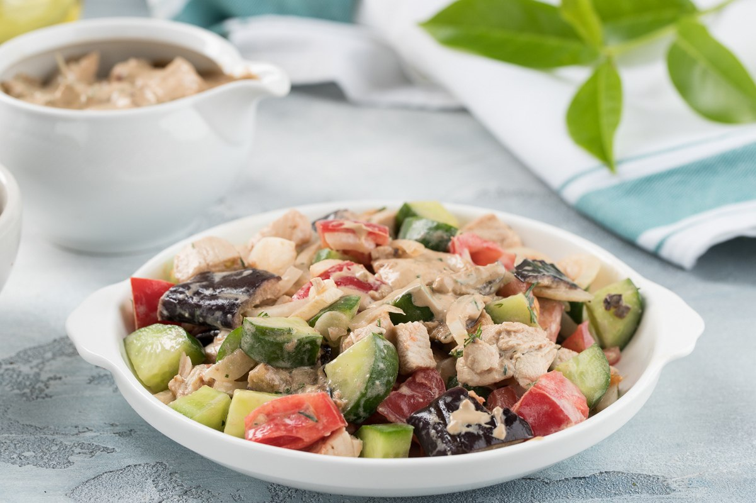

Slide 11
`
E‘TIBORINGIZ UCHUN RAHMAT!

